Slide 1
Makefile的使用和编写
Build Makefile

Slide 2
课程目标
Makefile的概念
Make的调用格式
Makefile的基本格式
Makefile的扩展话题
常见项目的Makefile格式
  直接编译
  遍历子目录
  autoconf生成形

Slide 3
Makefile的概念

Slide 4
Makefile 产生的背景
一个软件项目通常包含多个源码文件.每个源代码的编译和可执行文件的链接都要书写大量的命令.
  如Linux 下要大量调用gcc 来处理
如果用IDE开发环境,这编译和链接一般由IDE自动完成.但绝大部分Linux和开源项目并不使用IDE,而是使用gcc 之类命令行工具来编译
  Linux 内核.
在一项目里, 代码通常都引用关系.因此需要指定谁先编译,谁后编译.甚至是更复杂的功能操作
Makefile 就为解决上述一系统问题而创造的.可以把Makefile 理解成是一种由make 程序进行解释的一种特殊脚本.
Linux 几乎所有项目都是通过Makefile 方式编译的,如MySQL,Apache和操作系统本身,因此Linux 下开发必须掌握Makefile的编写和使用

Slide 5
Makefile与Shell脚本的异同
相同点:
  都是文本文件格式的脚本.
  都可以执行Shell命令
  都可以定义变量,和条件控制语句.(使用格式上有差别)
不同点:
  解释器不同,Shell脚本是由对应Shell程序解释.而Makefile是由make程序解释
  格式不一样,Shell脚本以命令行为基本单位,而Makefile以规则为基本单位
  Shell脚本只要有执行权限即可直接执行,Makefile必须要用make来显式调用才行,本身不需执行权限

Slide 6
Makefile相对Shell脚本的优点
在开发领域,Makefile还是有相当优势
  Makefile具有自动推导,判断源码依赖关系的功能
  Makefile有可以使用隐含规则来简化makefile的编写
    但这样会带来makefile可阅读性下降

Slide 7
Make的调用

Slide 8
Make的调用
最常用的make调用形式.就是直接执行make
  它会自动查找当前目录下的名称为Makefile或makefile的文件,并自动从名称为all的target开始执行
象其它GNU工具一样,make有一些命令参数,以便应用在一些特殊场所
如果makefile脚本名称不是缺省名称,则需要用-f参数来通知make
  make –f hello.mk
  表示执行名称叫hello.mk makefile脚本
如果需要make不去查找当前目录,而是查找另外一个目录下的makefile,则使用-C 参数
  make -C /home/hxy
  表示去找查找 /home/hxy下的makefile

Slide 9
指编译特定部分
一个项目可能不同版本或不同部分,在makefile中以target表示
make可以通用在命令行直接写target名称,用于一个或多个target进行编译,
  make install
  make clean
  make target1 target2

Slide 10
Makefile的格式

Slide 11
规则(rule)概念
一个Makefile 可以看作是一系列规则的组合,一个规则也能称为一个目标(target)
规则的格式
  目标名称是需要创建结果一个称呼.可以取任意标识名.一般与创建文件同名
  依赖对象,表示创建这个目标之前,必须预先创建的其它目标,这里的对象可以是另一个规则的名称,也可是基本的文件名称
  命令列表表示为了创建这一个目标,需要执行哪些Shell命令.可以是一行或多行Shell命令.每一行命令行的行首必须是一个跳格字符(即tab),
    注意行首空格是无效,否则执行makefile报错
    如果命令行过长,可用\分行,分行后的新行,无需使用tab打头
整个规则的可做如下解读.”为了创建这个目标,必须先创建依赖对象(或是依赖的对象必须存在),然后再调用命令行列表进行创建”
目标名称 : [依赖对象]
<tab>命令列表

Slide 12
规则(rule)概念
在Makefile里,把源代码编译成目标代码一般是一个规则
把所有中间文件链接在一起也是一个规则
#要想生成hello.o目标,必须先有hello.c,
#然后调用命令行gcc编译生成hello.o
#依赖对象hello.c在这里可以省略
hello.o:hello.c
    gcc –c hello.c –o hello.o
#要想生成执行程序hello,必须先执行规则hello.o,
#然后调用命令行gcc链接生成hello
hello:hello.o
    gcc hello.o –o hello

Slide 13
伪目标
一般的目标最终结果都是生成一个文件,但有一些目标可以不生成结果文件.只是为了调用命令或依赖对象.这称为伪目标(Phony target)
make 内置一些常用的伪目标.
  all 缺省的目标入口,如果执行make命令行没有指定目标名称,all目标则会自动被调用.
  clean 清除项目生成的中间文件和最终成文件,如何清除需要开发者自行编写.
  install 项目如何安装, .具体动作要开发者自行编写
  uninstall 项目如何卸载.具体动作要开发者自行编写
为了让make程序不至于产生误解,开发者可以用.PHONY关键字来声明伪目标,但这不是必须做的
  .PHONY clean,install,all #表示三个都是伪目标

Slide 14
规则(rule)概念
跟Shell不同,在Makefile里规则的前后顺序不太重要.
实际的调用顺序取决目标之间的依赖关系.
因此make 采用逆推的方式来判断和执行目标
  首先make找到Makefile的入口规则,一般是all,或者是用户在命令行指定的target
  顺着入口规则的依赖对象查找下去,检查一直查找到最终的目标,即只有被依赖而没有依赖其它对象的目标.即终目标
  从最终目标顺着依赖关系依次执行到入口规则,中间只有运行命令出错,才会停止执行.
  如果是依赖文件,make会自动检测最后更新时间,只会去执行已经修改过的文件,以此来减少编译时间

Slide 15
makefile 基本结构
makefile 中一般包含如下内容
  需要由 make 工具创建的项目，通常是目标文件和可执行文件。通常使用“目标（target）”一词来表示 要创建的项目
  要创建的目标依赖于哪些文件
  创建每个目标时需要运行的命令,每个命令之前必须有tab打头
  通常都包含一些固定的伪目标,如all,install,clean用作缺省编译,安装和清除文件
  #打头表示注释行

Slide 16
一个makefile实例
编译test_link的makefile
all:test_link
test_link:test_link.o dl_list.o dl_file.o
gcc test_link.o dl_list.o dl_file.o -o test_link
test_link.o:test_link.c
gcc -c test_link.c -o test_link.o
dl_list.o:dl_list.c
gcc -c dl_list.c -o dl_list.o
dl_file.o:dl_file.c
gcc -c dl_file.c -o dl_file.o
clean:
rm -f *.o test_link
Notes:
例如，假设你现在有一个 C源文件 hello.c，该源文件包含有自定义的头文件 hello.h，则目标文件 hello.o 明确依赖于两个源文件： hello.c和 hello.h。另外，你可能只希望利用 gcc 命令来生成 hello.o 目标文件。 这时，就可以利用如下的 makefile 来定义 hello.o 的创建规则：
# This makefile just is a example.
# The following lines indicate how hello.o depends # hello.c and hello.h, and how to create hello.o hello.o: hello.c hello.h
gcc -c -g hello.o
从上面的例子注意到，第一个字符为 # 的行为注释行。第一个非注释行指定 hello.o 为目标，并且依赖于 hello.C 和 hello.h 文件。随后的行指定了如何从目标所依赖的文件建立目标。 当 hello.C 或 hello.h 文件在编译之后又被修改，则 make 工具可自动重新编译 hello.o，如果在前后两次 编译之间，hello.C 和 hello.h 均没有被修改，而且 hello.o 还存在的话，就没有必要重新编译。这种依赖 关系在多源文件的程序编译中尤其重要。通过这种依赖关系的定义，make 工具可避免许多不必要的编译工 作。当然，利用 Shell 脚本也可以达到自动编译的效果，但是，Shell 脚本将全部编译任何源文件，包括 哪些不必要重新编译的源文件，而 make 工具则可根据目标上一次编译的时间和目标所依赖的源文件的更新 时间而自动判断应当编译哪个源文件。
执行make hello.o

Slide 17
支持库编译的makefile实例
通过不同target来执行不同编译
  make 表示编译所有程序和库
  make libstr.a 表示编译静态库
  make main_a 表示编译静态版库的测试程序以及静态库

Slide 18
Makefile命令行的特殊用法
命令行前加-表示如果命令出错不中止makefile的执行
  否则执行出错就立刻中止
  如 -rm –f *.o 表示,即便是没有删除文件成功,也要继续执行后面的命令
命令行前加@表示,执行命令时不显示命令行,直接显示命令行结果
  如@echo “123”,如果没有@,则会在屏幕上显示
  echo “123”
  123
  这样明显是多显示一行,为了不干扰输出,这时加上@则只会显示123,

Slide 19
Makefile的扩展用法

Slide 20
Makefile扩展应用
在复杂项目里,为了简化makefile的书写.往往会采用扩展写法.这样大大方便开发者的编写
这些方法包括
  变量
  隐含规则
  Makefile的引用
  Makefile的函数

Slide 21
makefile 变量
GNU 的 make 工具除提供有建立目标的基本功能之外，还有许多便于表达依赖性关系以及建立目标的命令的特 色。其中之一就是变量或宏的定义能力。如果你要以相同的编译选项同时编译十几个 C 源文件，而为每个目 标的编译指定冗长的编译选项的话，将是非常乏味的。但利用简单的变量定义，可避免这种乏味的工作：
    # Define macros for name of compiler
    CC = gcc
    # Define a macr o for the CC flags
    CCFLAGS = -D_DEBUG -g -m486
    # A rule for building a object file
    test.o: test.c test.h
    $(CC) -c $(CCFLAGS) test.c
在上面的例子中，CC 和 CCFLAGS 就是 make 的变量。GNU make 通常称之为变量，而其他 UNIX 的 make 工具称之为宏，实际是同一个东西。在 makefile 中引用变量的值时，只需变量名之前添加 $ 符号，如 上面的 $(CC) 和 $(CCFLAGS)。

Slide 22
Makefile变量定义
Makefile变量定义跟Shell变量定义刚好相反!
  Shell变量定义时,=两边不能有空格.
  Makefile 变量定义,=两边一定要有空格
  Shell变量用{}来保护变量名,而Makefile变量用()来保护变量名
Makefile的变量定义要独立于规则之外,
  是有定义先后顺序的要求
  一般要放在所有规则前面进行定义

Slide 23
=与:=区别
两者都用于变量赋值,:=是简单赋值,=带递归引用
  如=后面是变量,则变量本身值可能还要进行运算
  :=只是简单赋值,后面变量只简单取值,没有定义的变量取为空,一般比较安全
  假设CFLAGS预先定义有值,则CFLAGS = $(CFLAGS) -g 变成无限递归调用,最后变成最终堆栈溢出 ,正确写法是 CFLAGS := $(CFLAGS) -g
#这里foo最终的值为Huh,因为foo后面bar还要做递归调用,而ugh也会做递归调用
foo = $(bar)
bar = $(ugh)
ugh = Huh?
#这里foo最终的值为空,定义foo时,bar并未定义,这里取空.
foo := $(bar)
bar := $(ugh)
ugh := Huh?

Slide 24
GNU make 的主要预定义变量
GNU make 有许多预定义的变量，这些变量具有特殊的含义，可在规则中使用。
除这些变量外，GNU make 还将所有的环境变量作为自己的预定义变量。
预定义变量 含义
  $* 不包含扩展名的目标文件名称。
  $+ 所有的依赖文件，以空格分开，并以出现的先后为序，可能包含重复的依赖文件。
  $< 第一个依赖文件的名称。
  $? 所有的依赖文件，以空格分开，这些依赖文件的修改日期比目标的创建日期晚。
  $@ 目标的完整名称。
  $^ 所有的依赖文件，以空格分开，不包含重复的依赖文件。
  $% 如果目标是归档成员，则该变量表示目标的归档成员名称。例如，如果目标名称
  为 mytarget.so(image.o)，则 $@ 为 mytarget.so，而 $% 为 image.o。

Slide 25
GNU make 的主要预定义变量(2)
  AR 归档维护程序的名称，默认值为 ar。
  ARFLAGS 归档维护程序的选项。
  AS 汇编程序的名称，默认值为 as。
  ASFLAGS 汇编程序的选项。
  CC C 编译器的名称，默认值为 cc。
  CCFLAGS C 编译器的选项。
  CPP C 预编译器的名称，默认值为 $(CC) -E。
  CPPFLAGS C 预编译的选项。
  CXX C++ 编译器的名称，默认值为 g++。
  CXXFLAGS C++ 编译器的选项。
  FC FORTRAN 编译器的名称，默认值为 f77。
  FFLAGS FORTRAN 编译器的选项。

Slide 26
隐含规则
GNU make 包含有一些内置的或隐含的规则，这些规则定义了如何从不同的依赖文件建立特定类型的目标。
GNU make 支持两种类型的隐含规则： * 后缀规则（Suffix Rule）。后缀规则是定义隐含规则的老风格方法。后缀规则定义了将一个具有某个 后缀的文件（例如，.c 文件）转换为具有另外一种后缀的文件（例如，.o 文件）的方法。每个后缀规 则以两个成对出现的后缀名定义，例如，将 .c 文件转换为 .o 文件的后缀规则可定义为：
    .c.o:
      $(CC) $(CCFLAGS) $(CPPFLAGS) -c -o $@ $<

Slide 27
隐含规则(2)
* 模式规则（pattern rules）。
  这种规则更加通用，因为可以利用模式规则定义更加复杂的依赖性规则。 模式规则看起来非常类似于正则规则，但在目标名称的前面多了一个 % 号，同时可用来定义目标和依赖 文件之间的关系，例如下面的模式规则定义了如何将任意一个 X.c 文件转换为 X.o 文件：
  %.o:%.c
    $(CC) $(CCFLAGS) $(CPPFLAGS) -c -o $@ $<

Slide 28
引用其它的Makefile
在Makefile使用include关键字可以把别的Makefile包含进来，这很像C语言的#include，被包含的文件会原模原样的放在当前文件的包含位置。include的语法是：
  include <filename>
filename可以是当前操作系统Shell的文件模式（可以保含路径和通配符） 在include前面可以有一些空字符，但是绝不能是[Tab]键开始。include和可以用一个或多个空格隔开
  include foo.make a.mk b.mk c.mk e.mk f.mk
在大一点的项目里通常都会把通用规则做单独的Makefile供其它程度引用

Slide 29
函数 (Functions )
函数 (Functions )
  makefile 里的函数跟它的变量很相似——使用的时候，你用一个 $ 符号跟开括号，函数名，空格后跟一列由逗号分隔的参数，最后 用关括号结束。
  GNU Make 里有一个叫 ‘wildcard’ 的函 数，它有一个参数，功能是展开成一列所有符合由其参数描述的文 件名，文件间以空格间隔
    SOURCES = $(wildcard *.c)
  另一个有用的函数是 patsubst （ patten substitude, 匹配替 换的缩写）函数。它需要３个参数——第一个是一个需要匹配的式样，第二个表示用什么来替换它，第三个是一个需要被处理的 由空格分隔的字列。例如，处理那个经过上面定义后的变量，
    OBJS = $(patsubst %.c,%.o,$(SOURCES))
    这行将处理所有在 SOURCES 字列中的字（一列文件名），如果它的 结尾是 '.c' ，就用 '.o' 把 '.c' 取代。注意这里的 % 符号将匹 配一个或多个字符，而它每次所匹配的字串叫做一个‘柄’(stem) 。 在第二个参数里， % 被解读成用第一参数所匹配的那个柄。

Slide 30
常见项目Makefile结构

Slide 31
Linux项目的Makefile结构
Linux下各种项目大部分以Makefile的方式进行构建.从Makefile的结构来划分,大体分为三大类
  简单型:只使用一个makefile,直接调用gcc进行编译,没有用上太多技巧
  分级makefile:项目每个子目录下生成makefile,由项层目录的makefile总控
  autoconf生成型.这是绝大部分开源项目采用标准模式,即项目源码包里没有makefile,而且有一个configure 脚本,由configure检测当前环境生成Makefile.
    这一类又有两大类,一种是简单型的
    还有一种LIBTOOL的类型

Slide 32
简单型makefile
直接调用gcc 进行编译,链接,没有用上太多隐含规则.
一般只有一个makefile文件,整个makefile比较清晰易懂.
通常用于非常小的项目之中.
典型例子
  tree,分颜色显示目录树的命令行工具.
  rzsz ,利用串口传输文件的工具.可移植到ARM开发板
  tftp-hpa ,TFTP客户端,可以移植到ARM开发板

Slide 33
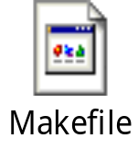
tree项目
tree是一个显示目录树型结构的小工具
最新版本是tree-1.5.1
编译过程
  tar xvzf tree-1.5.1.tar.gz
  cd tree-1.5.1
  make
执行过程
  ./tree /home/hxy
  显示/home/hxy的目录结构

Slide 34
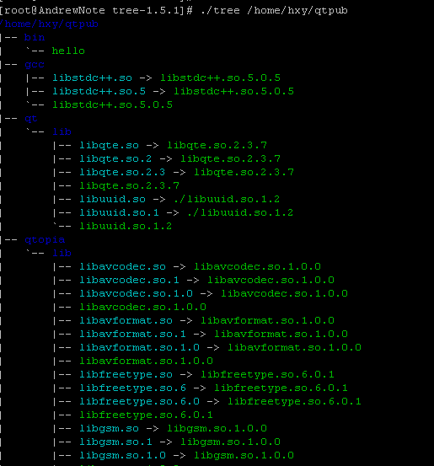
tree的执行结果

Slide 35
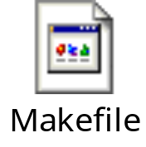
rzsz 串口收发项目
rzsz是利用串口的Xmode,Zmode协议进行文件收发的工具.如利用串口在开发板与Windows之间传输文件
编译过程
  mkdir rzsz;tar xvzf rzsz-3.48.tar.gz -C rzsz
  cd rzsz/src
  make posix
执行过程
  ./rz 从主机接收文件
  ./sz filename 发送文件到主机上

Slide 36
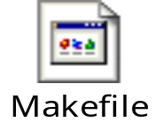
tftp-hpa项目
利用tftp协议在IP网络传输文件客户端工具,可以与3CDaemon配合使用
tftp 类似于FTP,但使用UDP协议,并且命令更为简单,并且没有用户检验机制
编译过程
  tar xvzf tftp-hpa.tar.gz
  cd tftp-hpa
  make
执行
  tftp 192.168.0.1 -c get hxy.txt
    从tftp服务器 192.168.0.1上取文件hxy.txt
  tftp 192.168.0.1 -c put hxy2.txt
    向tftp服务器 192.168.0.1上传文件hxy2.txt

Slide 37
分级makefile
独立的分级Makefile比较少,一般是以autoconf中的一个特殊来表现的
独立的分级makefile 的项目:
  busybox,嵌入式Shell
autoconf生成makefile
  openssl ssl加密库
  Kphone,基于QT的VOIP软件电话,可移植到ARM板上

Slide 38
Openssl makefile核心部分
sub_all:
@for i in $(DIRS); \
do \
if [ -d "$$i" ]; then \
(cd $$i && echo "making all in $$i..." && \
$(MAKE) CC='${CC}' ...\
else \
$(MAKE) $$i; \
fi; \
done;

Slide 39
Kphone makefile核心部分
SUBDIRS=$(SL) dissipate2 gsm ilbc $(SE) $(SR) ringing kdial kaudio kphone
all dep:
@set -e; for T in $(SUBDIRS); do make -C $$T $@; done

Slide 40
autoconf/configure

Slide 41
Autoconf/Automake 简介
较大项目Makefile 都是相当复杂.手工编写大的项目,有相当难度
Autoconf/Automake 辅助生成Makefile的GNU工具
  Makefile而且常常会受到自己的开发环境的限制，只要环境参数不同或者路径更改，可能 Makefile 就得跟着修改修改。虽然有 GNU Makefile Conventions (GNU Makefile惯例例)订出一些使用 GNU 程式设计时撰写 Makefile 的一些标准和规范，但是内容很长而且很复杂，并且经常作一些调整，为了减轻程序开发人员维护Makefile 的负担 , 因此出现了Automake。
  Autoconf/Automake 本身采用一组宏来生成Makefile,本身有一定难度,也需要一定学习时间.因此在自行开发项目建议采用手工编写或用图形工具自动生成Makefile ,不需要使用此工具.
但是绝大部分开源项目都是用autoconf生成Makefile .因此作为开发者必须了解如何编译由autoconf处理 的项目以有生成原理即可.

Slide 42
autoconf 和automake 处理流程
必须软件:
  autoconf/automake/m4/perl/libtool（其中libtool非必须）。
autoconf是一个用于生成可以自动地配置软件源码包，用以适应多种UNIX类系统的shell脚本工具，其中autoconf需要用到 m4，便于生成脚本。
automake是一个从Makefile.am文件自动生成Makefile.in的工具。为了生成Makefile.in
automake还需用到perl，由于automake创建的发布完全遵循GNU标准，所以在创建中不需要perl
libtool是一款方便生成各种程序库的工具。

Slide 43
生成 Makefile 的流程
生成流程
  1) 运行autoscan命令
  2) 将configure.scan 文件重命名为configure.in，并修改configure.in文件
  3) 在project目录下新建Makefile.am文件，并在core和shell目录下也新建makefile.am文件
  4) 在project目录下新建NEWS、 README、 ChangeLog 、AUTHORS文件
  5) 将/usr/share/automake-1.X/目录下的depcomp和complie文件拷贝到本目录下
  6) 运行aclocal命令
  7) 运行autoconf命令
  8) 运行automake -a命令
  9) 运行./confiugre脚本
已在互联网发布项目通常由原开发者做到1-8步.最终使用者只需做9步即可,少部分可能做到第7步.

Slide 44
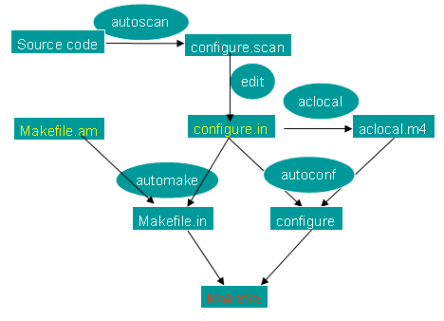
生成Makefile流程图

Slide 45
Configure.in的内容
当我们利用autoscan工具生成confiugre.scan文件时，我们需要将confiugre.scan重命名为confiugre.in文件。confiugre.in调用一系列autoconf宏来测试程序需要的或用到的特性是否存在，以及这些特性的功能
confiugre.scan 样例
每个configure.scan文件都是以AC_INIT开头，以AC_OUTPUT结束。我们不难从文件中看出confiugre.in文件的一般布局：
  AC_INIT
  测试程序
  测试函数库
  测试头文件
  测试类型定义
  测试结构
  测试编译器特性
  测试库函数
  测试系统调用
  AC_OUTPUT

Slide 46
其它文件说明
Makefile.am
  Makefile.am是一种比Makefile更高层次的规则。只需指定要生成什么目标，它由什么源文件生成，要安装到什么目录等构成。
开发者通常要手工编写Makefile.am 和修改configure.in
然后通过工具生成makefile.in和configure即可发布

Slide 47
处理开源项目的流程
最大开源网站
  http://www.sourceforge.net
第一步:解压
  源代码是通常以压缩包的方式发布的 ,通常是tar.gz(tgz)或tar.biz2格式压缩包,
    tar xvzf boa-0.94.13.tar.gz
    tar xvjf php-5.2.3.tar.bz2
第二步,如果是补丁文件(以patch打头的压缩包),则需要patch命令进行补丁
  zcat ../../patch-2.4.5-rmk7.gz | patch -p1
查找项目本向是否自带了Makefile,如果有,则直接调用make 进行编译项目.否则检测下列几步

Slide 48
处理开源项目的流程(2)
查找是否有configure,如果有,执行下列操作.
  ./configure 开始运行，将检查您的系统。这个过程的输出将在终端上显示，并同时存放到新建的‘config.log’文件中。如果正常无误,则在同目录下生成Makefile
  如果碰到会阻碍完成编译的错误，检查将自动停止。同时显示出错信息，并写入‘config.log’文件.
  如果修正错误后,需要把config.cache’删除,并重新运行./configure
通过configure 生成Makefile 通常都有all,clean,install,uninstall .表示缺省编译,清除中间文件,安装软件,卸载软件

Slide 49
处理开源项目的流程(3)
如果找不到configure,再查找是否有configure.in
  如有,则在当前目录下执行
  autoconf #生成configure
如果有Imakefile 表示是老版本configure,
  xmkmf -a #解释Imakefile 生成Makefile
如果有GNUmakefile,一般与Makefile 等效.
如果有 Makefile.cvs,
  Make –f Makefile.cvs 生成Configure
源码目录下没有任何 build 文件
  find . -type f -perm -700 #查找可执行程序

Slide 50
configure脚本 选项
configure 有大量选项可供不同需求要求
  --help 查看所有选项
  --prefix=PEWFIX 输入安装目录前缀.
    ./configure --prefix=/opt/gnu
  --bindir=DIR 进制安装目录
  --host
    指定软件运行的系统平台.如果没有指定,将会运行`config.guess‘来检测.如arm通常用 –host=arm-linux
  '--target=GARGET'
  指定软件面向(target to)的系统平台.这主要在程序语言工具如编译器和汇编器上下文中起作用.如果没有指定,默认将使用'--host'选项的值

Slide 51
使用configure的项目

Slide 52

zlib ZIP压缩开发包
用于生成zip的压缩包的静态库和一个简单压缩工具,可直接用于项目开发
编译过程
  tar xvzf zlib-1.2.3.tar.gz
  cd zlib-1.2.3
  ./configure
  make
使用zlib
  一直接在应用程序链接libz.a使用zip功能
  使用命令行工具minizip进行压缩

Slide 53
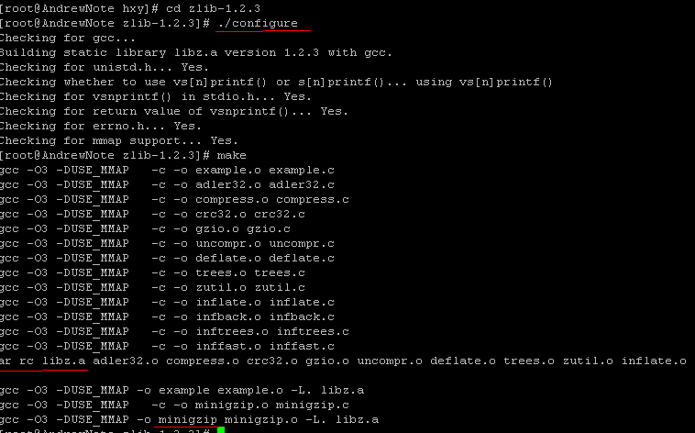
zlib生成和构建过程

Slide 54

bridge-utils网桥配置工具
bridge-utils本身是一个很简单的网络工具,一般使用不多,但它有一个特点是没有configure,只有configure.in
  即开发者在发布少做了一步,这需要使用源码的开发者多做一步
编译过程
  tar xvzf bridge-utils-1.2.tar.gz
  cd bridge-utils-1.2
  autoconf
  ./configure
  make
使用
  brctl/brctl #使用配置工具

Slide 55
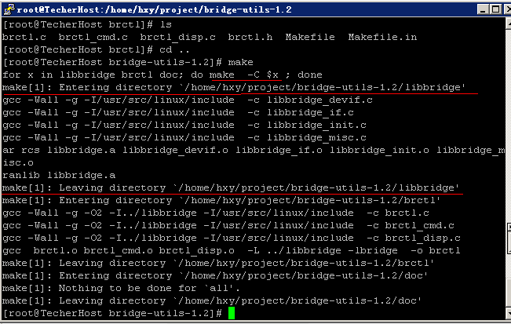

Slide 56
mc 资源管理器
mc是一个类似dos下经典工具norton Commder,在字符界面下实现双窗口图形界面,实用价值非常高
编译过程
  tar xvzf mc-4.6.1.tar.gz
  cd mc-4.6.1
  ./configure
  make
  make install #这样作为一个工具安装到系统
使用
  mc #调用mc界面

Slide 57
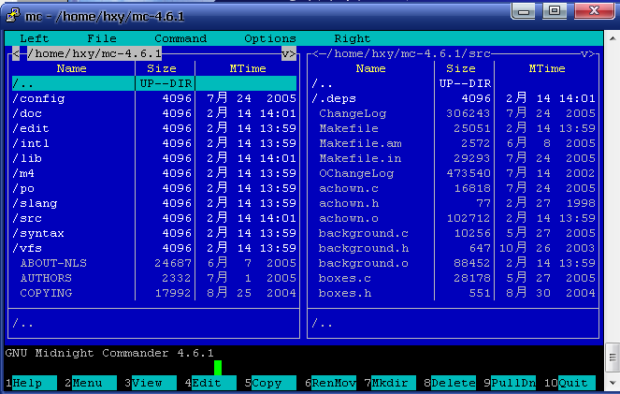
mc执行界面

Slide 58
mc configure错误解决
如果在configure阶段报如下错误
configure: error: Test for glib failed.
GNU Midnight Commander requires glib 1.2.6 or above.
表明缺少新版本的glibc,或安装不正确.解决办法是重新安装glibc开发库
  下载 glib-devel-1.2.10-11.1.i386.rpm
  在redhat 安装
    rpm -Uvh glib-devel-1.2.10-11.1.i386.rpm
  然后重新运行mc的configure生成makefile即可

Slide 59
更多configure项目
较大项目:
  php :动态网页脚本, php-5.2.3.tar.bz2
  sqlite :嵌入式SQL数据库, sqlite-3.4.1.tar.gz
  BerkeleyDB:另一个嵌入式数据库, db-4.5.20CD.tar.gz
均采用configure 生成脚本模式

Slide 60
课堂练习
把gcc的学生测试程序用makefile来构造
自行libtu.*的测试程序用makefile来构造

Slide 61

谢谢，请提问
在疯狂的时代把握未来

